Slide 1

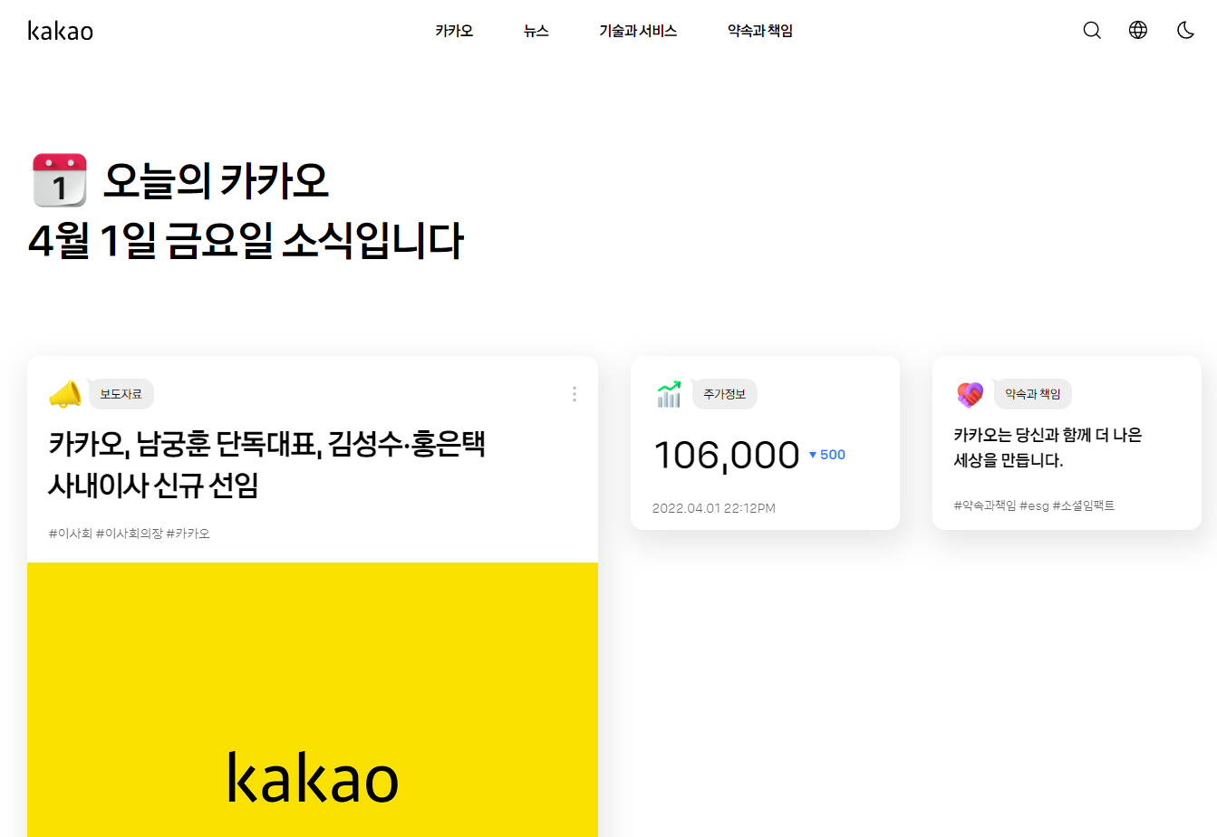
 | 프로젝트명 | 카카오를 보다 달콤하게 | 서비스명 | 카카오 | 버전 | Ver.1
 | 작성자 | 김경수 | 화면코드 | main | 일자 | 2022.04.05.
 | 화면경로 | 카카오 메인페이지 |  |  | 페이지
Description
메인 페이지
1 | GNB
2 | ‘뉴스’ 페이지의 “보도자료1”로 이동
3 | ‘약속과책임’ 페이지로 이동
1
2
3

Slide 2
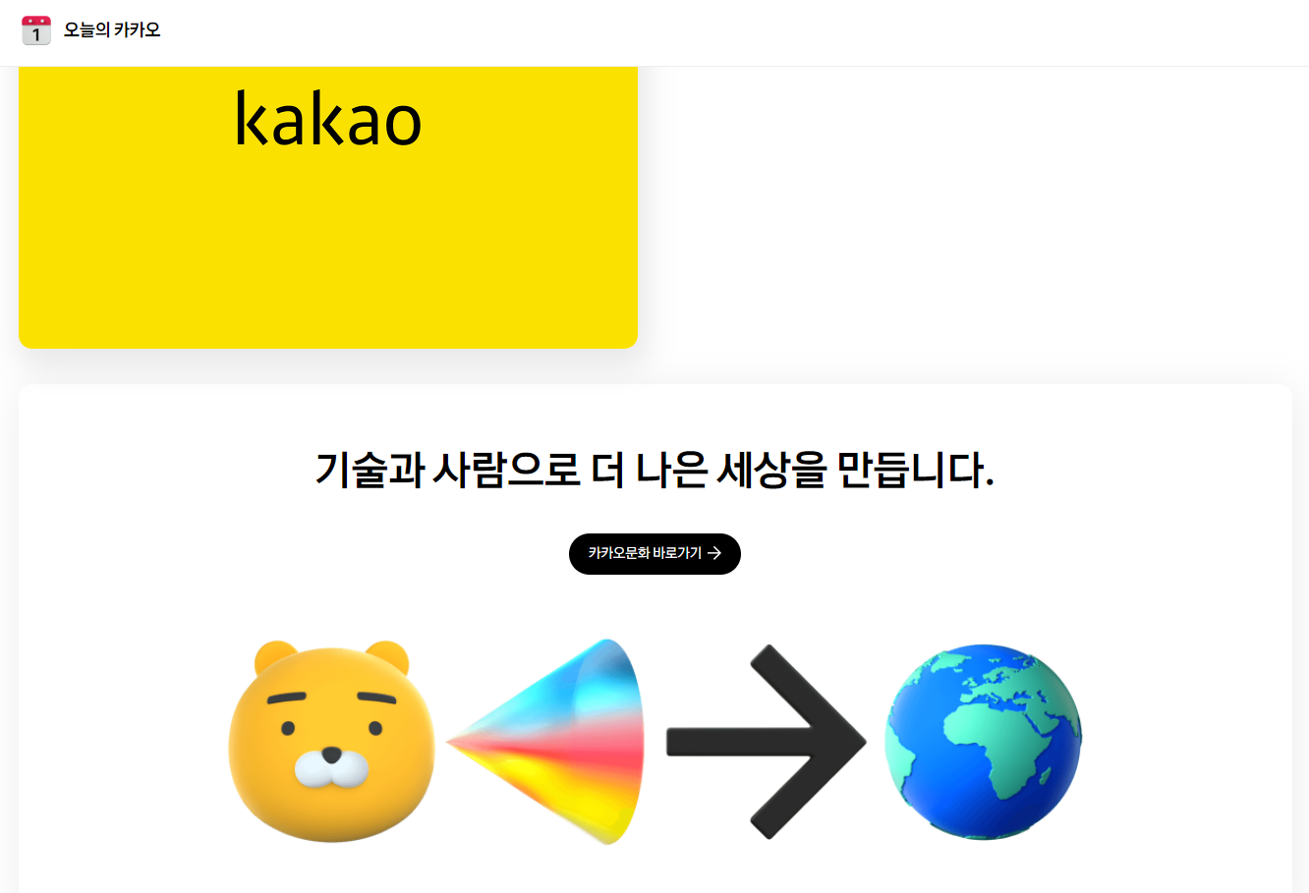
 | 프로젝트명 | 카카오를 보다 달콤하게 | 서비스명 | 카카오 | 버전 | Ver.1
 | 작성자 | 김경수 | 화면코드 | main | 일자 | 2022.04.05.
 | 화면경로 | 메인페이지 > 스크롤 |  |  | 페이지
Description
메인 페이지
1 | ‘카카오문화’ 페이지로 이동
1

Slide 3
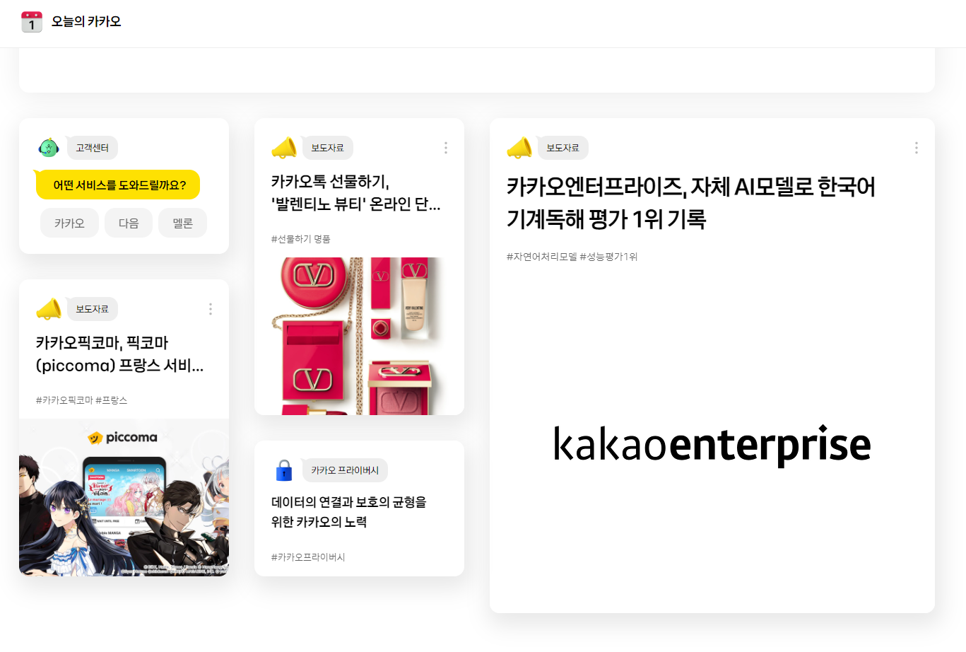
 | 프로젝트명 | 카카오를 보다 달콤하게 | 서비스명 | 카카오 | 버전 | Ver.1
 | 작성자 | 김경수 | 화면코드 | main | 일자 | 2022.04.05.
 | 화면경로 | 메인페이지 > 스크롤 > 스크롤 |  |  | 페이지
Description
메인 페이지
1 | ‘뉴스’ 페이지의 “보도자료3”으로 이동
2 | ‘뉴스’ 페이지의 “보도자료2”으로 이동
3 | ‘뉴스’ 페이지의 “보도자료4”으로 이동
2
1
3

Slide 4
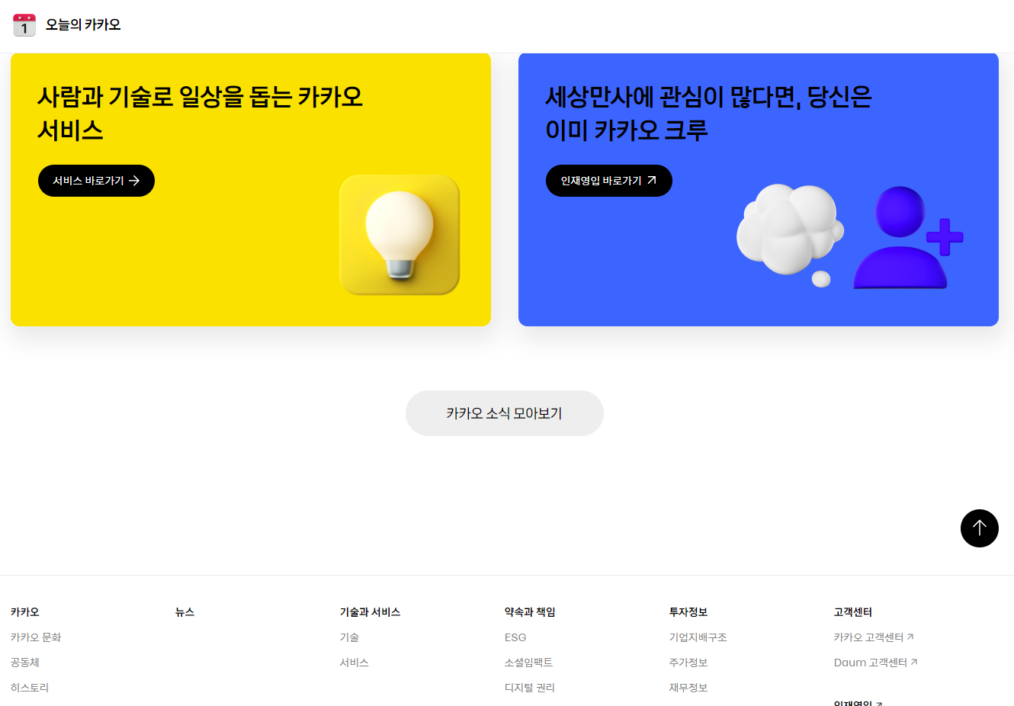
 | 프로젝트명 | 카카오를 보다 달콤하게 | 서비스명 | 카카오 | 버전 | Ver.1
 | 작성자 | 김경수 | 화면코드 | main | 일자 | 2022.04.05.
 | 화면경로 | 메인페이지 최하단 |  |  | 페이지
Description
메인 페이지
1 | ‘카카오서비스’ 페이지로 이동
2 | ‘카카오 소식 모아보기’ 페이지로 이동
3 | FNB
1
2
3

Slide 5
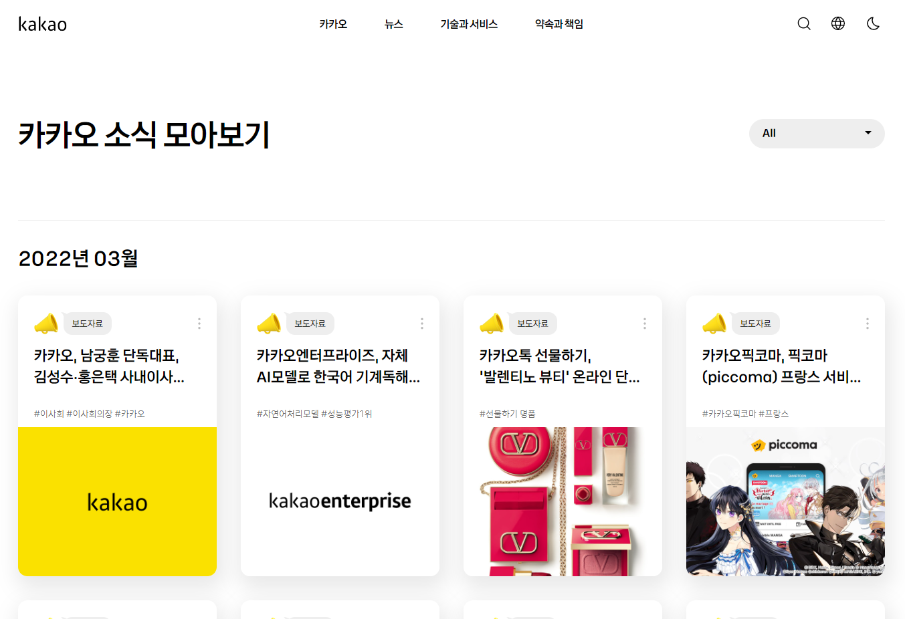
 | 프로젝트명 | 카카오를 보다 달콤하게 | 서비스명 | 카카오 | 버전 | Ver.1
 | 작성자 | 김경수 | 화면코드 | main | 일자 | 2022.04.05.
 | 화면경로 | 메인페이지 최하단 > 카카오 소식 모아보기 |  |  | 페이지
Description
모아보기 페이지
1 | GNB
2 | ‘뉴스’ 페이지의 “보도자료1”로 이동
3 | ‘뉴스’ 페이지의 “보도자료2”로 이동
4 | ‘뉴스’ 페이지의 “보도자료3”로 이동
5 | ‘뉴스’ 페이지의 “보도자료4”로 이동
1
2
3
4
5

